Slide 1
Модуль: ПМ 01 УП
Приём заказов на изготовление изделий.
Блок: »Изготовление юбки».
Учебный элемент:
«Выбор модели прямой юбки. Определение усложняющих элементов и группы ткани.№2»
СПб ГБП ОУ «ИПЛ»
Сумарокова Ирина Валериевна
Мастер у/п

Slide 2
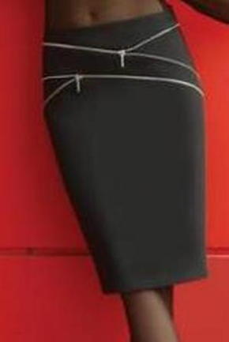
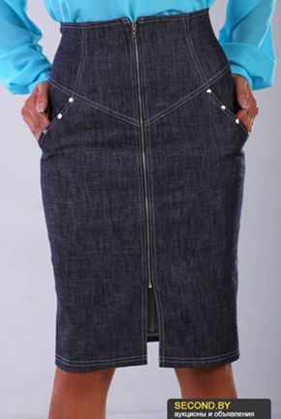
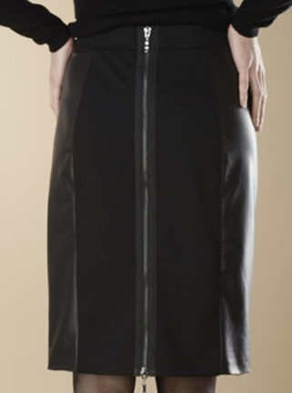
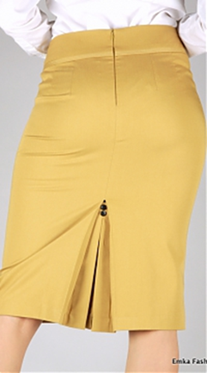
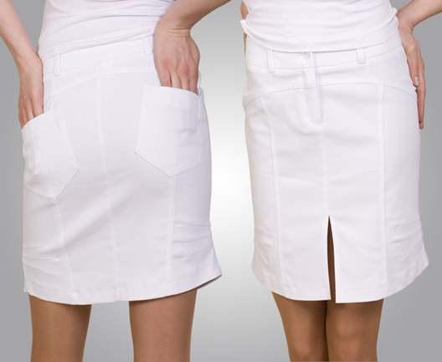
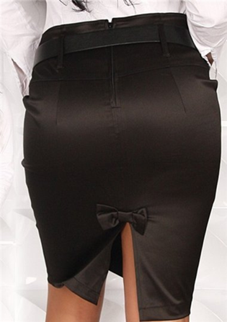
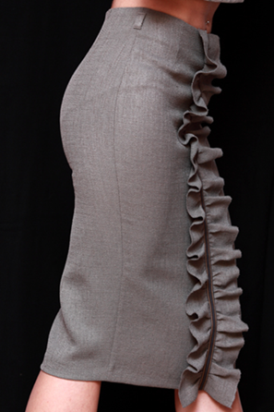
Выбор модели. Определение усложняющих элементов и группы ткани.

